Slide 1
Ribbon与Feign使用详解及源码分析
诸葛
2018-5-27

Slide 2
课程安排
ribbon客户端负载均衡介绍及基本使用
自定义Ribbon实现自己的负载均衡策略
Ribbon独立使用的高级特性
Fegin介绍及基本使用
Feign继承
Ribbon源码解析

Slide 3
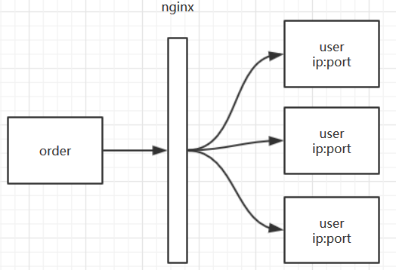
负载均衡
服务端侧负载均衡

Slide 4
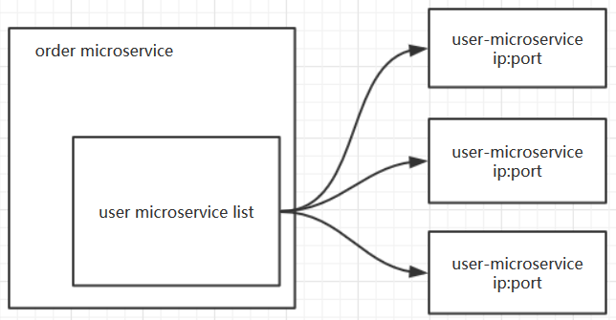
负载均衡
客户端侧负载均衡

Slide 5
Ribbon基本概念及使用
Ribbon是一个实现了客户端负载均衡的组件，Netflix开源的，其主要功能是提供客户端侧负载均衡
Ribbon客户端组件提供一系列完善的配置项，如连接超时，重试等配置。简单来说，Ribbon是一个客户端负载均衡器，我们可以在配置文件中列出负载均衡后面所有的机器，Ribbon会自动的帮助你基于某种规则（轮询，随机等）去连接这些机器，我们也可以使用自定义Ribbon实现自己的负载均衡算法

Slide 6
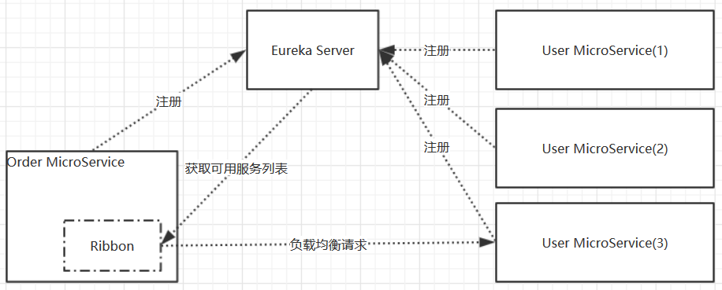
Eureka集成Ribbon架构图

Slide 7
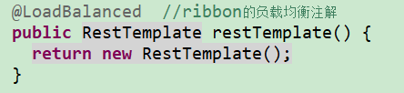
Eureka集成Ribbon-回顾
增加Ribbon依赖
本来需要引入spring-cloud-starter-netflix-ribbon，但是由于spring-cloud-starter-netflix-eureka-client中，已经包含了ribbon的包了，所以实际上我们不需要显示的引入ribbon的包就可以直接使用它
负载均衡代码
见示例：05-ms-consumer-order-ribbon

Slide 8
使用Ribbon配置类实现指定微服务负载均衡策略
在spring cloud官方文档中是这样说的，如果要自定义Ribbon配置， 则需要把这个配置类放在@SpringBootApplication扫不到的包中（@ComponentScan），因为如果可以扫到自定义的Ribbon配置类的话，那么会对所有的Riboon都生效
配置步骤
独立新建包，并创建ribbon配置类，例如：com.tuling.cloud.config. RibbonConfiguration
创建一个空类ProviderUserConfiguration配置服务的ribbon负载均衡策略
见示例：05-ms-consumer-order-ribbon-customizing

Slide 9
默认负载均衡策略与自定义负载均衡策略同时使用
再启动两个用户微服务 serviceid和port不同
请求microservice-user微服务，会使用自定义的CustomRibbonConfig 作为负载均衡策略（随机）；
请求microservice-user-2微服务，会使用默认的负载均衡策略（轮询）

Slide 10

使用Ribbon属性配置实现指定微服务负载均衡策略
在订单微服务的application.yml中增加配置
见示例：05-ms-consumer-order-ribbon-customizing-properties
Ribbon配置的优先级：属性配置 > JAVA配置>Netflix Ribbon默认配置

Slide 11
Ribbon内置负载均衡策略介绍
内置策略 | 规则描述 | 实现说明
RoundRobinRule | 简单轮询服务列表来选择服务器。 | 轮询index，选择index对应位置的server
AvailabilityFilteringRule | 对以下两种服务器进行忽略： （1）在默认情况下，这台服务器如果3次连接失败，这台服务器就会被设置为“短路”状态。短路状态将持续30秒，如果再次连接失败，短路的持续时间就会几何级地增加。 注意：可以通过修改配置loadbalancer.<clientName>.connectionFailureCountThreshold来修改连接失败多少次之后被设置为短路状态。默认是3次。 （2）并发数过高的服务器。如果一个服务器的并发连接数过高，配置了AvailabilityFilteringRule规则的客户端也会将其忽略。并发连接数的上线，可以由客户端的<clientName>.<clientConfigNameSpace>.ActiveConnectionsLimit属性进行配置。 | 使用一个AvailabilityPredicate来包含过滤server的逻辑，其实就就是检查status里记录的各个server的运行状态
WeightedResponseTimeRule | 为每一个服务器赋予一个权重值。服务器响应时间越长，这个服务器的权重就越小。这个规则会随机选择服务器，这个权重值会影响服务器的选择。 | 一个后台线程定期的从status里面读取评价响应时间，为每个server计算一个weight。Weight的计算也比较简单responsetime 减去每个server自己平均的responsetime是server的权重。当刚开始运行，没有形成status时，使用roubine策略选择server。
ZoneAvoidanceRule | 以区域可用的服务器为基础进行服务器的选择。使用Zone对服务器进行分类，这个Zone可以理解为一个机房、一个机架等。 | 使用ZoneAvoidancePredicate和AvailabilityPredicate来判断是否选择某个server，前一个判断判定一个zone的运行性能是否可用，剔除不可用的zone（的所有server），AvailabilityPredicate用于过滤掉连接数过多的Server。
BestAvailableRule | 忽略哪些短路的服务器，并选择并发数较低的服务器。 | 逐个考察Server，如果Server被tripped了，则忽略，在选择其中ActiveRequestsCount最小的server
RandomRule | 随机选择一个可用的服务器。 | 在index上随机，选择index对应位置的server
RetryRule | 重试机制的选择逻辑 | 在一个配置时间段内当选择server不成功，则一直尝试使用subRule的方式选择一个可用的server

Slide 12

Ribbon脱离Eureka独立使用
到现在为止，我们看到的Ribbon负载均衡后的后端服务地址，是从EurekaServer中获取的可用微服务列表，那么现在如果我不需要使用Eureka，不从Eureka中获取微服务列表，而是Ribbon自己独立配置可用微服务列表，要如何来做呢？
订单微服务application配置中增加如下内容：
<client>.ribbon.listOfServers：可用微服务列表
见示例： 05-ms-consumer-order-ribbon-without-eureka

Slide 13
Feign介绍
Feign是一个声明式的http客户端，使用Feign可以实现声明式REST调用。spring cloud为Feign整合了Eureka,Ribbon,以提供服务发现及负载均衡等能力，同时整合了SpringMVC注解
Feign默认使用SpringMVC注解提供契约来进行REST访问，例如@RequestMapping,@PathVariable等
在之前的订单微服务中，调用用户微服务，我们使用的是RestTemplate.getForObject(), URL是我们自己拼接的字符串。如果参数较多的情况下，这种URL拼接参数的方式很低效，很不方便的。而Feign就解决了这些问题

Slide 14

Feign基本使用
加入Feign依赖，修改POM文件：
创建一个Feign接口UserFeignClient，并在接口上面添加注解@FeignClient
启动类ConsumerOrderApplication增加@EnableFeignClients注解
见示例： 05-ms-consumer-order-feign

Slide 15
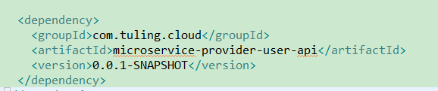
Feign继承
Feign支持继承，使用继承可以将一些公共操作分组到一些父接口中，从而简化Feign的开发
抽取用户服务<05-ms-provider-user>的公共接口到新的项目中<05-ms-provider-user-api>，增加父接口UserService
在用户服务服务<05-ms-provider-user>和订单服务<05-ms-consumer-order-feign>里加入新项目的依赖
在订单服务里增加接口UserService的子接口RefactorUserService，并在子接口上加注解@FeignClient
见示例： 05-ms-consumer-order-feign

Slide 16
Ribbon源码解析
LoadBalancerClient
DynamicServerListLoadBalancer
RestTemplate是如何和Ribbon结合的

